Slide 1


Session 3 - Python Programming
Copyright 2018 © Huawei Technologies Co., Ltd

Slide 2

Contents
Conditional and Looping Statements
Functions
Object-Oriented Programming

Slide 3
while Statements
The while statement in the Python language
يُستخدم لتنفيذ برنامج تكراري، والذي،في ظل ظروف معينة، يتكرر عبر برنامج للتعامل مع نفس المهام التي تحتاج إلى التكرار..
عندما يكون الشرط حقيقي، لن تنتهي الحلقة أبدًا، وتشكل حلقة لا نهائية، تُعرف أيضًا باسم الحلقة الميتة. يمكنك استخدام عبارة (Break) في حلقة لإجبار حلقة ميتة على الانتهاء.
How to use a while statement:
count = 0
while (count < 9):
print("The count is:", count) count = count + 1
print("Good bye!")

Slide 4
for Statements
In the Python language, the for loop can traverse any items of a sequence,such as a list, a dictionary, or a string.
The for statement is different from a traditional for statement. The former accepts an iterative object (such as a sequence or iterator) as its argument, and one element is iterated each time.
for num in nums: if num == 1:
print(num+”---”)
elif num == 2:
print(num+”///”)
else:
print('break not triggered')

Slide 5


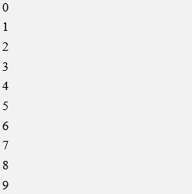

for Statements Con…
Example:
Example:
Output:
Output:

Slide 6
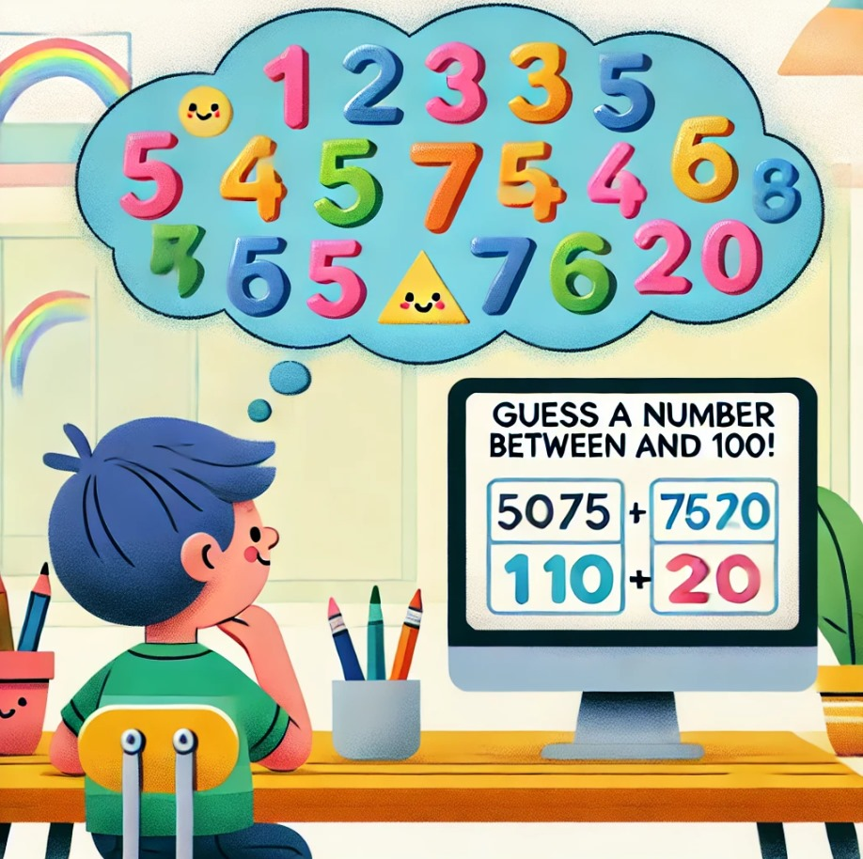
for Statements Con…
import random
# إنشاء رقم عشوائي بين 1 و 100
secret_number = random.randint(1, 100)
print("مرحبًا بك في لعبة تخمين الرقم!")
print("حاول تخمين رقم بين 1 و 100.")
# حلقة تستمر حتى يخمن اللاعب الرقم الصحيح
while True:
guess = int(input("أدخل تخمينك: "))
if guess < secret_number:
print("الرقم أقل! حاول مرة أخرى.")
elif guess > secret_number:
print("الرقم أكبر! حاول مرة أخرى.")
else:
print(f"مبروك! لقد خمنت الرقم الصحيح: {secret_number}.")
break
لعبة تخمين الرقم

Slide 7
Loop Nesting
Python allows one loop to be nested in another loop.
Syntax of for loop nesting:
for iterating_var in sequence:
for iterating_var in sequence: statement(s)
statement(s)
Syntax of while loop nesting:
while expression: while expression:
statement(s) statement(s)

Slide 8
مثال: طباعة مثلث
هذا البرنامج يطبع مثلثًا قائم الزاوية باستخدام النجوم (*).
rows = 5 # عدد الصفوف في المثلث
for i in range(1, rows + 1): # الحلقة الخارجية للصفوف
for j in range(i): # الحلقة الداخلية للأعمدة
print("*", end="") # طباعة النجوم في نفس السطر
print() # الانتقال إلى السطر التالي
Output:
الشرح:
الحلقة الخارجية (for i in range(1, rows + 1)):
تتحكم في عدد الصفوف في المثلث.
الحلقة الداخلية (for j in range(i)):
تتحكم في عدد النجوم المطبوعة في كل صف.
print("*", end=""):
تطبع النجمة دون الانتقال إلى سطر جديد.
print():
تنتقل إلى السطر التالي بعد طباعة النجوم الخاصة بالصف الحالي.
*
**
***
****
*****

Slide 9
break and continue
A break statement ends the entire loop, and if a break statement is triggered, the loop else is not executed (ينهي الحلقة بأكملها)
A continue statement ends the ongoing iteration of the loop, and begins the next iteration.
(ينهي التكرار المستمر للحلقة، ويبدأ التكرار التالي)
If you use a nested loop, the break statement stops executing the deepest loop and starts executing the next line of code.
The continue statement tells Python to skip the remaining statements of the current loop to proceed to the next round of loops.
Both the break and continue statements are available in the while
and for loops.

Slide 10
Contents
Conditional and Looping Statements
Functions
Object-Oriented Programming

Slide 11
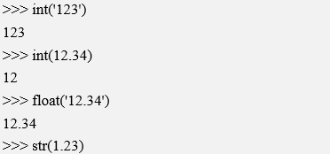
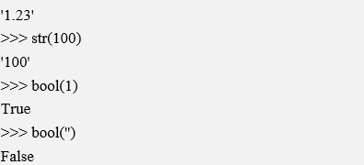
Python Functions(الدوال)
الدالة هي جزء من الكود يتم تنظيمه وإعادة استخدامه، ويستخدم لتنفيذ وظيفة واحدة أو وظائف مرتبطة.
يمكن أن تحسن الدوال من هيكلية التطبيقات وقابلية إعادة استخدام الكود.
يمكنك أيضًا إنشاء دوال خاصة بك، والتي تسمى الدوال التي يُعرفها المستخدم.
Common built-in functions(مدعمه من اللغه نفسها)

Slide 12

Common built-in functions con…
اسم الدالة هو مرجع إلى كائن الدالة، ويمكن تعيينه إلى متغير، وهو ما يعادل إعطاء الدالة اسمًا مستعارًا.
Defining a Function
تعريف دالة وفقًا للقواعد التالية:
يبدأ كتلة الكود الخاصة بالدالة بكلمة "def"، يليها اسم الدالة والأقواس ().
يجب وضع أي معاملات واردة ومتغيرات مستقلة في منتصف الأقواس. يمكن استخدام الأقواس لتعريف المعاملات.
يمكن للسطر الأول من الدالة استخدام سلسلة الوثائق بشكل انتقائي لحفظ وصف الدالة.
يبدأ محتوى الدالة بعلامة نقطتين (:) ويتبعها مسافة بادئة.
يُنهى return[expression] الدالة، ويمكن أن يعيد بشكل انتقائي قيمة إلى المُستدعي. العودة بدون تعبير تعادل العودة بلا قيمة.

Slide 13
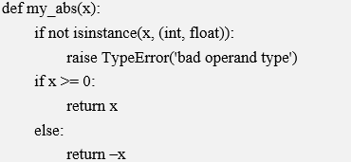
Defining a Function Con…
Example:
Arquments
Calling a Function(الاستدعاء)
)Arquments(
تعريف الدالة يعطي الدالة اسمًا فقط، ويحدد المعاملات الموجودة في الدالة، وبنية كتلة الكود.
بعد إتمام الهيكل الأساسي لهذه الدالة، يمكنك تنفيذها من خلال استدعاء دالة أخرى، أو يمكنك تنفيذها مباشرة من موجه بايثون.
# Define a function def test(str):
print(str)
return str
# Call a function
test("I want to call a user-defined function!")

Slide 14
Transferring Arguments
In Python, a type belongs to an object, and a variable is of no type.
a = [1,2,3]
a = "Huawei"
في الكود أعلاه، [1,2,3] هو نوع القائمة، "Huawei" هو نوع السلسلة النصية، والمتغير aالمتغير ليس له نوع، بل هو مجرد مرجع (مؤشر) إلى كائن، ويمكن أن يكون كائنًا من نوع قائمة أو كائنًا من نوع سلسلة نصية.
def greet(name, age):
print(f"Hello, my name is {name} and I am {age} years old.")
# استدعاء الدالة مع المعاملات الأساسية
greet("Ali", 25(
Argument Types
فيما يلي أنواع المعاملات الرسمية التي يمكنك استخدامها عند استدعاء دالة بايثون:
المعاملات الأساسية: يجب تمرير المعاملات الأساسية إلى الدالة بالترتيب الصحيح،
ويجب أن يكون عدد المعاملات عند الاستدعاء هو نفسه كما تم تعريف
المعاملات بالاسم: المعاملات بالاسم والدوال يتم استدعاؤها معًا عن كثب، ويستخدم استدعاء الدالة المعاملات بالاسم لتحديد قيم المعاملات الوار
المعاملات الافتراضية: عند استدعاء دالة، إذا لم يتم تمرير قيمة للمعامل الافتراضي، يعتبر أنه تم استخدام القيمة الافتراضية.
المعاملات ذات الطول غير المحدود: قد تحتاج الدالة إلى التعامل مع عدد أكبر من المعاملات مقارنة بما تم تحديده أصلاً. تسمى هذه المعاملات بالمعاملات غير المحدودة ولا يتم تسميتها عند تحديدها.
def greet(name, age):
print(f"Hello, my name is {name} and I am {age} years old."
# استدعاء الدالة باستخدام المعاملات بالاسم
greet(age=30, name="Ahmed")
def greet(name, age=18):
print(f"Hello, my name is {name} and I am {age} years old.")
# استدعاء الدالة مع المعامل الافتراضي
greet("Fatima") # سيتم استخدام العمر الافتراضي
def print_names(*names):
for name in names:
print(name)
# استدعاء الدالة مع عدد غير محدد من المعاملات
print_names("Ali", "Sara", "Khalid", "Layla")

Slide 15
Hands On
Task1:
رسم مستطيل فارغ
Tas2:
Using Function Solve this equation
8X+7Y
With
X,Y المستخدم سوف يدخلهم

Slide 17

Thanks
www.huawei.com

Slide 18
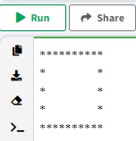
Hands-on-Sol
# أبعاد المستطيل
width = 10 # عرض المستطيل
height = 5 # ارتفاع المستطيل
for i in range(height): # الحلقة الخارجية للتحكم في الصفوف (الارتفاع)
for j in range(width): # الحلقة الداخلية للتحكم في الأعمدة (العرض)
# طباعة '*' للحدود، وترك فراغات في الداخل
if i == 0 or i == height - 1 or j == 0 or j == width - 1:
print("*", end="") # حدود المستطيل
else:
print(" ", end="") # الفراغات داخل المستطيل
print() # الانتقال إلى السطر التالي بعد كل صف

